Slide 1
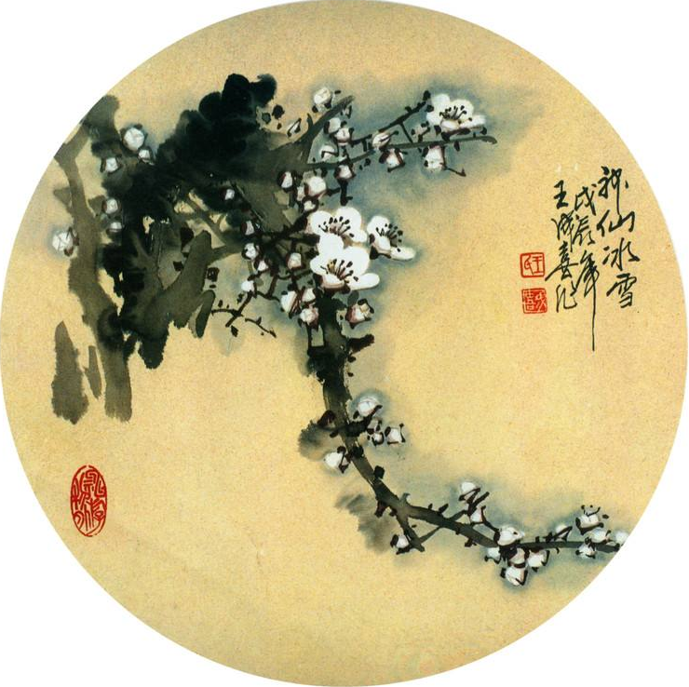
《中外历史纲要》 教学困境与解决之策

Slide 2
新知识占50%，甚至还多。教师两轮才能熟悉、适应。
——李晓风
教材的亮点并不尽如人意：点到为止、欲言又止、过于简略。
——任世江
——叶小兵

Slide 3
▲新成果、新知识；
▲内容多，课时少；
▲结论多，过程少；
……
更新知识；
更新观念；
更新方法；
……

Slide 4
新成果、新知识：
路径： 发现问题→专业阅读→重新认知→教学尝试
案例1：“认同”语境下
重新认识“统一多民族国家的演进”

Slide 5
一、为何谈论“认同”？
所有棘手的问题，都和“认同”有关。
二、何为“认同”？认同什么？
三、如何讲述“认同”？

Slide 6
一、为何谈论“认同”？
伴随着近现代国际体系的发育与形成，寻求
“国家认同”和“民族认同”成为近两三百年来
席卷整个人类社会的一股重大政治潮流。
——《谁来决定我们是谁》

Slide 7
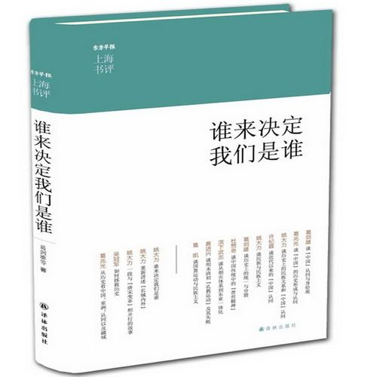
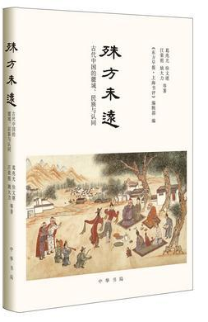
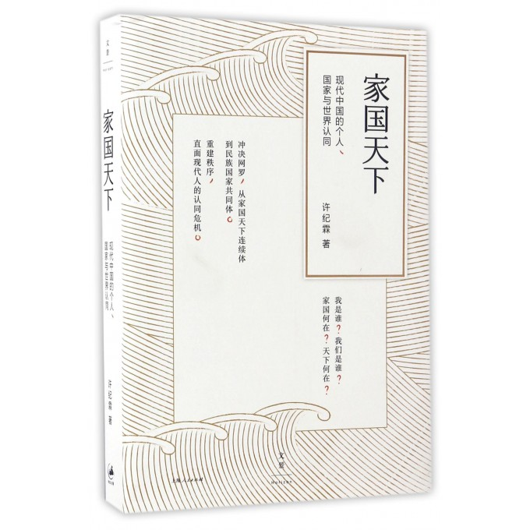
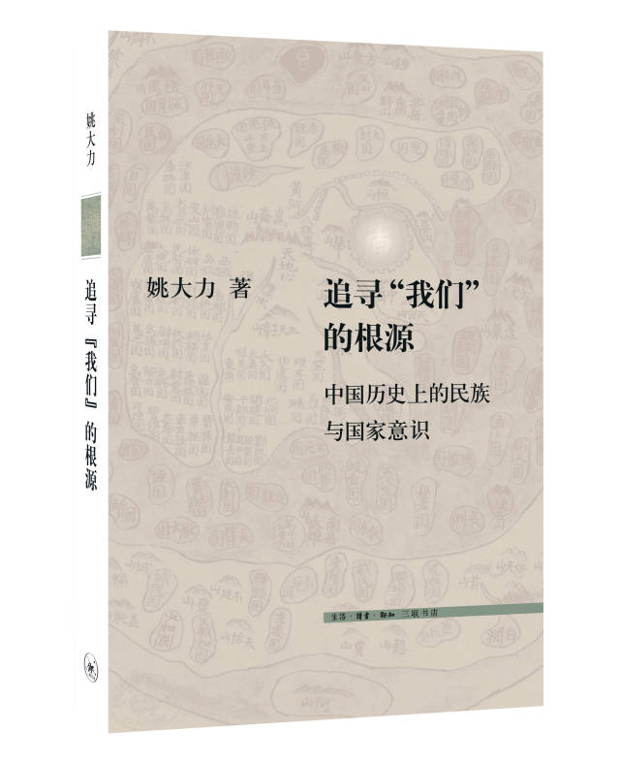
一、为何谈论“认同”？
《殊方未远—中国古代
的疆域、民族与认同》
（2016年版）
《家国天下—现代中国的个人、国家与世界认同》（2017年版）
《追寻“我们”的根源
—中国历史上的民族与
国家意识》（2018年版）
《谁来决定我们是谁》
（2013年版）
不断增进各族群众对伟大祖国、中华民族、中华文化、中国
共产党和中国特色社会主义的认同。 ——中共十八大

Slide 8
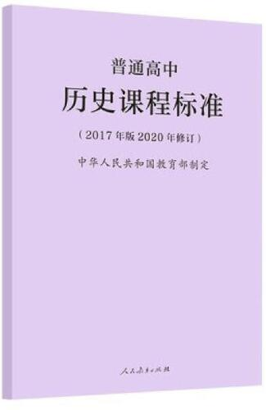
一、为何谈论“认同”？
课程基本理念
1.以立德树人为根本任务
（学生首先认同自己是“中国人”），能够从历史的角度关心国家的命运……
2.坚持正确的思想导向和价值判断
要增强学生的历史使命感，不断增强学生对伟大
祖国的认同，对中华民族的认同，对中华文化的认同
……
3.以培养和提高学生的历史学科核心素养为目标
形成具有历史学科特征的正确价值观念、必备品格与关键能力。

Slide 9
一、为何谈论“认同”？
家国情怀：诸素养中价值追求的目标。
【内涵】
家国情怀是学习和探究历史应具有的人文追求，
体现了对国家富强、人民幸福的情感，以及对国家
的高度认同感、归属感、责任感和使命感 ……
【目标】 在树立正确历史观基础上，从历史的角度认识
中国的国情，形成对祖国的认同感和正确的国家观；能够认识中华民族多元一体的历史发展趋势，形成对中华民族的认同感和正确的民族观，具有民族自信心和自豪感……

Slide 10
一、为何谈论“认同”？
二、何为“认同”？
“所谓认同，就是一种归属感。”
三、如何讲述“认同”？
Notes:
归属感是一种情感

Slide 11
二、何为“认同”？
谁的认同？
所谓“认同”，是指自我在情感上或者信念上与他人
或其他对象联结为一体的心理过程。也可以说，认同就是
一种归属感……国家认同所讨论的，则是人们对于国家的
归属感的状态、性质和表达方式等问题。
——姚大力《追寻“我们”的根源》
在涉及“国家”“民族”和“认同”的时候，历史就开始
像双刃剑，“论述”的分寸显得相当微妙，关键在于史家以什么
立场、取什么角度、用什么方法。
——葛兆光《许倬云新著〈华夏论述〉解说》
汉族？
五十五个少数民族？

Slide 12
一、为何谈论“认同”？
二、何为“认同”？认同什么？
三、如何讲述“认同”？
首先，涉及到如何书写“中国”？
Notes:
归属感是一种情感

Slide 13
如何书写“中国”？
1、来自“新清史”的批判
从帝国体系的腹心地带（核心区），向遥远的帝国边疆
（边缘区），王朝国家的政治控制能力与控制强度依次递减，
经济形态依次由发达的农耕经济向欠发达的半农半牧，落后
的游畜牧经济过渡，社会结构亦由相对紧密、典型的汉人社
会向相对松散的非汉人社会渐变，文化内涵则由以“儒家文
化”为核心的华夏文化向尚武、“好巫鬼”的“蛮夷文化”
递变……与此同心圆式的结构相配合，其形成过程就被表述
为从王朝国家统治的核心，不断向外辐射其政治、经济与文
化支配力的军事扩张、政治控制与开展“教化”的单向的
“融合”或“同化”的过程。这在本质上是“汉化”的阐释
模式。
——鲁西奇《“帝国的边缘”与“边缘的帝国”
—〈帝国在边缘：早期近代中国的文化、族裔与边陲〉读后》

Slide 14
如何书写“中国”？
1、来自“新清史”的批判
在“汉化”的阐释模式中，“边缘”及居于其间的土著人群，
一直是“被动的”：他们首先是“被征服”，然后是“被控制”
—被纳入版籍，被编入里甲，被作为王朝国家的编户齐民，“被
传授”先进的生产技术，然后被“教化”，“被标识”为某种特
定的身份或族群；与此同时，这样的区域“被移入”汉人移民，
其土地资源“被开发”为农耕地……这些被动态在英语语境下如
此地令人触目惊心。
“汉化”阐释模式完全忽视边缘人群在诸如族群认同、国家
建构中的地位与作用。
——鲁西奇《“帝国的边缘”与“边缘的帝国”
—〈帝国在边缘：早期近代中国的文化、族裔与边陲〉读后》

Slide 15
如何书写“中国”？
2、现代中国学者的反思
长期以来，我们对征服型北族王朝的历史定位和历史评价，几乎
完全以它们在治理汉地社会时吸收汉文化和采纳汉制的程度，也就是
以它们的汉化程度作为基本衡量尺度。
这样的做法忽略了一个重要问题：恰恰因为这些征服型北族王朝
能充分利用非汉族地区的本土制度因素来实施对那里的有效统治，它
们才有可能在拓展和巩固中国作为一个多民族统一国家的版图方面，
作出大大超出汉族中央王朝的杰出贡献。
——《姚大力谈历史上的民族关系和“中国认同”》

Slide 16
如何书写“中国”？
2、现代中国学者的反思
人们在理论上都承认各民族共同缔造中国的历史事实和今天
各民族的平等地位，但事实上却习惯于站在汉族或中原王朝的立
场上看问题，以所谓“华夷之辨”来认识中国历史上的疆域，以
“炎黄子孙”来代表中国人民……这些片面的、错误的认识使我
们无法实事求是地总结中国形成统一国家的历史经验，也无助于
今天实现并巩固国家的统一和民族的团结。
——葛剑雄《统一分裂与中国历史》

Slide 17
如何书写“中国”？
2、现代中国学者的反思
第一层：
大一统王朝直接统治的郡县
第二层：
通过册封、羁縻、土司等制度
间接统治的边疆地区；
第三层：
关系或远或近的朝贡国；
第四层：
化外之地
—图文参考许纪霖《家国天下》整理
1
2
4
华夏
夷狄
3
古代中国的天下观

Slide 18
如何书写“中国”？
2、现代中国学者的反思
与旧有清史研究比较，新清史的优势主要表现在理论方法
和研究角度……更注重把满族而非汉族作为研究中心(主体），
更强调满族对清朝所作的贡献。但过度强调此点，容易陷入
矫枉过正的泥潭。尤其值得注意的是，新清史否定满族所建
清朝（还引申到历史上蒙古族所建的元朝）是中国历史的一
部分，强调满汉民族冲突却忽视民族交融，强调满族特色却
忽视汉族和汉文化的主导作用，这有悖于中国历史发展的基本
事实。
——《中外历史纲要（上）教师教学用书》

Slide 19
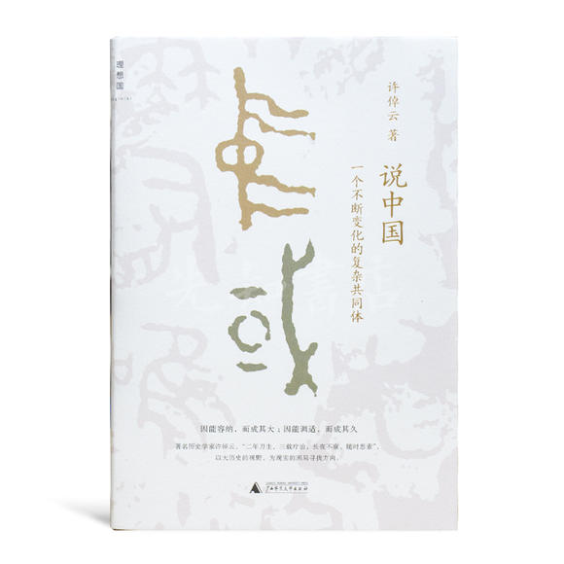
如何书写“中国”？
3、现代中国学者的新书写
什么是“中国”？这是一个看上去普通，却很难说清楚的问题。
——葛兆光
一个超越这个或那个具体王朝层面的、具有历史连贯性的政治共同体，它就叫中国。 ——姚大力
因能容纳，而成其大；
因能调适，而成其久。

Slide 20
——从公元前两千年到公元前一千年，华北各地的史前文化在强烈
的交互作用与整合过程中，终于跨过文明的“门槛”，发育成以“三代”
（夏、商、西周）著称的早期华夏文明。
——在公元前最后一千年，华夏逐渐扩大势力范围，将未能被同化
在自身文化圈内的其他人群排斥到边缘。华北开始呈现“内夏外夷”的
空间分布特征，并确立了自己作为中国经济文化核心地区的区位优势。
在那里形成的中央集权的专制君主官僚制政权，开始把远超出华夏文明
地域范围的疆土置于自己的统治之下。
——公元后第一个一千年，汉文明一波紧接一波地从华北向南方社
会全面渗透，以越来越快的节奏推动中国经济文化均质化的进程。中央
王朝将西北部中国纳入自己版图的努力时断时续，事过于倍而功未及半。
——公元后第二个一千年，南方超越北方，中国经济文化重心南移
完成。西部及西北各地区先后被元、清等政权稳固地整合到中央王朝的
疆域之中。
——姚大力《追寻“我们”的根源》

Slide 21
如何书写“中国”？
3、现代中国学者的新书写
在过去习惯的关于“中国”的历史论述中，最不容易被规整地纳入“中国”的，就是元朝和清朝两个帝国的历史。
——葛兆光《宅兹中国》
雍正帝曾说“中国（此指汉族地区）之一统始于秦；塞外之一统始于元，而极盛于我朝。”元清合“中国”与“塞外之一统”此二者为一体的国家建构模式，其实就是从中华帝国的边疆区域发展出来的内亚边疆帝国的国家建构模式。这一模式起始于辽，承袭于金，发展于元，成熟于清。
——姚大力《追寻“我们”的根源》

Slide 22
如何书写“中国”？
3、现代中国学者的新书写
清朝建立的大一统，与秦始皇建立的大一统不一样，不再是
“车同轨、书同文、行同伦”,而是在一个多民族的帝国内部创造
了一个双元的政教制度。在汉族地区的本部十八省，清朝继承了历
代的儒家礼乐制度，以华夏文明治理华夏；而在满蒙藏边疆地区，
乃以喇嘛教为共同的精神纽带，在治理方式上更具有多元、弹性
和灵活性，以保持历史的延续性。
——许纪霖《多元脉络中的“中国”》
Notes:
文指的是汉语文，伦指的是汉族的儒家伦理

Slide 23
如何书写“中国”？
3、现代中国学者的新书写
满人入关，接收了明朝的天下，循原有的统治方式，用汉制、
汉官治汉人……满蒙藏地区，以藏传佛教为精神纽带，以婚姻为
亲缘纽带，以盟会朝觐为仪式，以朝贡赏赐为交换……满蒙藏事务
统由理藩院、内务府及旗务系统管辖，直属于清朝皇帝……
首都除北京之外，还有承德的夏都，蒙古王公、西藏喇嘛、
满洲贵族都在此朝觐会盟，一次一次地确认清朝皇帝的宗主权。
汉地体系与满蒙藏体系，叠合成为清帝国的二元体制。
——许倬云《万古江河》

Slide 24
如何书写“中国”？
3、现代中国学者的新书写
由清朝完成的对西北中国的征服，继承和改造了关于“中国”的认同……到18世纪为止的清朝国家体制所确立的框架，使19世纪晚期的中华民族认同得以在其中实现。
——濮德培《中国向西挺进》

Slide 25
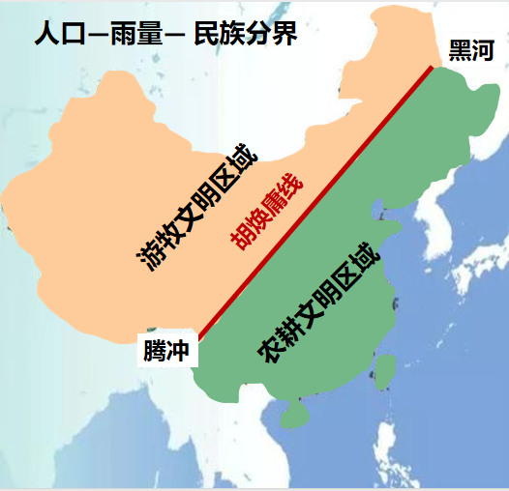
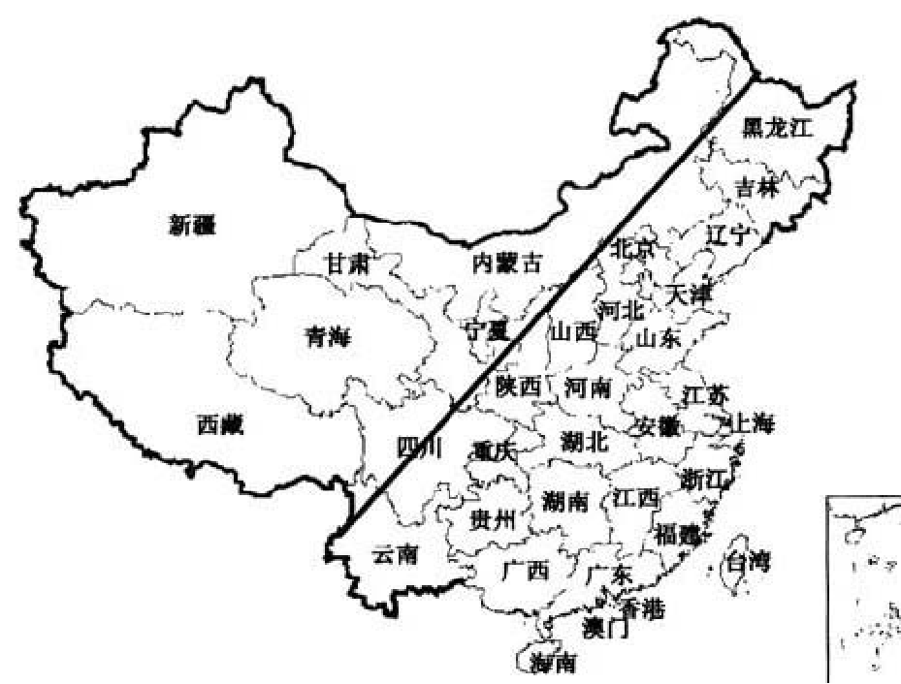
人口分界线：36%土地96%人口；
64%土地4%人口。
雨量分界线：年降雨400毫米
经济分界线：
东南方以农耕为经济基础；
西北方以游牧为经济基础。
文明分界线：其东部是农耕的,宗法的,科举的,儒教的……一句话,是大多数人理解的传统中国；其西部则是或游牧或狩猎,是部族的,血缘的,有着多元信仰和生活方式的非儒教中国。
——《发现中国》

Slide 26
入主中原的少数民族都来自于过渡地带（长城沿线），这样的
民族熟悉草原与中原的制度。
——施展《重述中国—超越中原史观》
历史上农业区和牧业区的统一都是由牧业民族完成的……
在历史上他们长期在农耕民族和草原民族的夹缝之中求生存、
谋发展，曾经被征服过，也征服过别人。他们深谙两种不同文明的
不可调和，一旦入主中原，获得中央政权，重建大一统帝国，历史
上积累的生存经验便转化为统治的政治智慧。
——许纪霖《家国天下—现代
中国的个人、国家与世界认同》

Slide 27
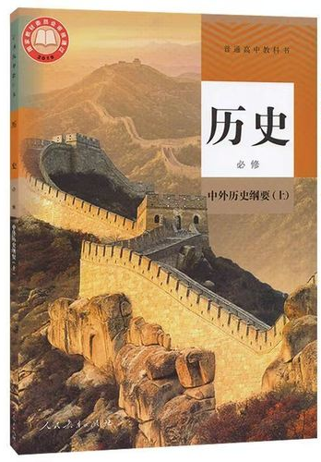
如何书写“中国”？
4、部编教材的书写
统编教材是铸魂工程……战略目的就是为了国家的长治久安，为了实现中华民族伟大复兴的中国梦 。
——张海鹏《努力编好统编高中历史教材
为铸魂工程添砖加瓦》

Slide 28
如何书写“中国”？
4、部编教材的书写
渗透七大主题教育（教材亮点之一）
第一，社会主义核心价值观教育
第二，中华优秀传统文化教育
第三，教科书重视革命传统教育
第四，国家主权、海洋意识及爱国主义教育
第五，重视法治教育
第六，注重民族团结教育
第七，贯穿生态文明教育
——徐蓝《统编普通高中历史教材的编写理念与整体结构 》

Slide 29
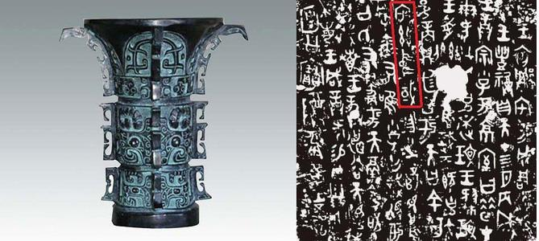
如何书写“中国”？
4、部编教材的书写
何尊：目前所见“中国”一词最早的实物见证。
“宅兹中国”：让我安顿在中国这个地方。
“中国”：天下的中心（具体指洛阳及周围地区）

Slide 30
如何书写“中国”？
4、部编教材的书写
话语体系：华夏认同（先秦）—统一多民族国家形成（秦汉）—民族交融（魏晋南北朝）—统一多民族国家发展（隋唐）—现代中国疆域奠定（元明清）
基本观点：①北方政权在民族交融的基础上逐渐壮大，为统一全国准备了条件;
②从短时期与长时段认识北魏孝文帝改革的影响
③唐朝周边少数民族建立的政权，对祖国边疆地区的开发作出了积极贡献。
④元朝成为中国历史上第一个由北方少数民族建立的统一王朝
⑤清朝基本奠定了现代中国的版图

Slide 31
如何书写“中国”？
4、部编教材的书写
地图：各朝代各时期的形势图、疆域图
插图：

Slide 32
如何书写“中国”？
4、部编教材的书写
地图：各朝代各时期的形势图、疆域图
插图：
中原王朝的首都从黄河
以南搬迁到北京，应该说
就是为适应征服型的北族
王朝领土结构变迁所留下
来的一个重大历史结果。
——《姚大力谈历史上的
民族关系和“中国认同”》

Slide 33
一、为何谈论“认同”？
二、何为“认同”？认同什么？
三、如何讲述“认同”？
教学案例1
《从早期国家到统一多民族国家》
教学案例2
《草原文明与华夏文明的碰撞与交融》
Notes:
归属感是一种情感

Slide 34
第2课时：草原文明与华夏文明的碰撞与交融
魏晋南北朝
隋 唐
辽宋夏金元
（明 ） 清
草原文明
草原文明
草原文明
草原文明
融入
融入
拓展
并立
共生
华夏文明
华夏文明
华夏文明
华夏文明
乱世华彩
交融新生
文明鼎盛胡汉一家
“一国两制”
再造一统
二元体制
五族认同

Slide 35
教师说：内容多，课时少；
结论多，过程少。
学生道：任务太重；
兴趣不浓。
路径：主题立意筑课魂；
教学主线需明确；
知识结构要清晰；
史料情景育素养；
问题链条助深化；
细节故事偶讲讲。
教学案例3
《大航海推动大变革》
教学案例4
《冷战与国际格局的演变》
Notes:
如果只会平铺直叙、按部就班，就必然会陷入繁杂、絮叨的讲述之中，这样的教学就失去了灵动的魂魄，不可能真正激发学生的学习兴趣与热情。

Slide 36
《冷战与国际格局的演变》
冷
战
发
生
发
展
终结
1945
1955
1979
1991
国
际
格
局
两极格局：形成 受到冲击 最终瓦解
多极化趋势： 开始出现 不可逆转

Slide 37
一、冷战的发生与两极格局的形成（1945-1955）
1、主角为什么是美苏？
美苏空前强大，且势均力敌
2、美苏何以走向冷战？（原因）
（1）为什么不再是盟友？
（1）消灭了法西斯，已无共同利益
（2）不成友，何以成敌？
（2）国家战略、国家利益、
社会制度和意识形态
的对立和冲突
（3）为什么不是热战？
3、美苏冷战怎么发生？（表现）
政治、经济、军事、地缘政治
4、冷战的结果是什么？
两极格局正式形成
（不对称、不完全）

Slide 38
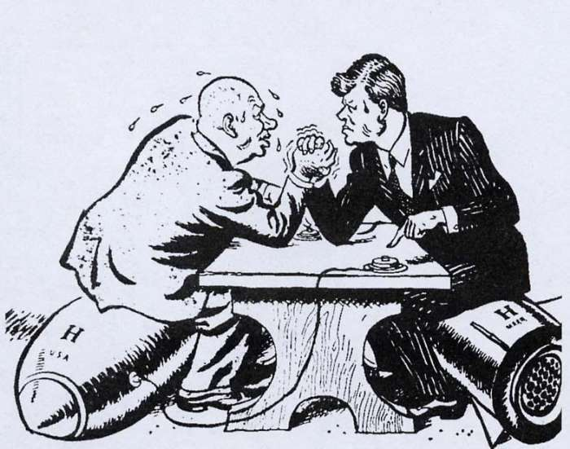
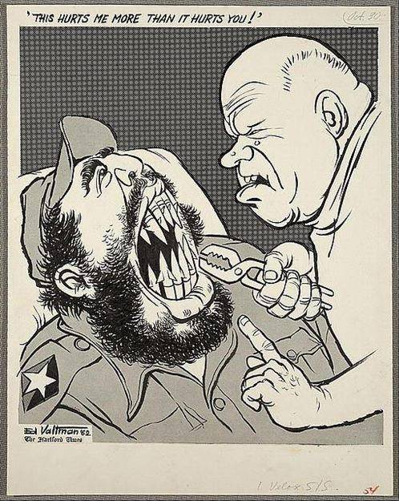
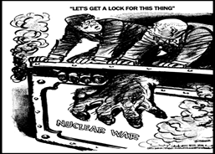
赫鲁晓夫
肯尼迪
1.漫画反映的是什么事件？
2.这次事件的结局是什么？
3.美苏在惧怕什么？
4.美苏之间形成一种
什么机制？
5.这次事件中谁占优？
古巴导弹危机
秘密谈判，结束危机
苏联撤走导弹
核战争
自我控制机制
《肯尼迪对赫鲁晓夫说：咱们给这玩意加把锁吧！》
美国
《牙医赫鲁晓夫给
卡斯特罗拔导弹牙》
Notes:
苏联此后便大力发展核武器，加强与美国的军备竞赛

Slide 39
方法
根据知识理解和新课标确定
原则
1. 对教学内容
具有结构指引
基于教学内容的思想性挖掘
教学立意
是课之魂
借助史学研究学术前沿构思
2. 对教学对象
具有思想引领
以学科方法技能为载体架构
立意高则课堂充满智慧，立意低则教学了无意趣。 ——朱可
Notes:
如果只会平铺直叙、按部就班，就必然会陷入繁杂、絮叨的讲述之中，这样的教学就失去了灵动的魂魄，不可能真正激发学生的学习兴趣与热情。

Slide 40
一、为何要设计“问题链”
1．激发学习兴趣
2．清除学习障碍
3．优化学习结构
二、在哪里设计“问题链”
1．激趣点
2．突破点
3．拓展点
三、“问题链”设计原则有哪些
1．针对性原则
2．指向性原则
3．梯度性原则
Notes:
教学难点是指“学生学习过程中，学习上阻
力较大或难度较高的某些关节点”，也就是学生接受
比较困难的知识点或问题不容易解决的地方。通过
设计问题串可以激发学生思考，帮助学生理清知识
结构，清除学生学习障碍，从而提高课堂教学的有效
性。
3

Slide 41
如何在知识的教学过程渗透学科素养，是我们在新教材教学过程中应该始终思考的问题。因为，正确的价值观念、必备品格和关键能力是教育留给学生更有益的东西，也是中学历史教学追求的更加“上位”的东西。
——郭井生

Slide 42
敬请各位同仁 批评指正！
THANK YOU

